Slide 1
1. PRESENTACIÓN DEL PORTAFOLIO
2. CÓMO USAR EL PORTAFOLIO DIGITAL
3. CÓMO APLICARLO EN EL PORTAFOLIO
4. TALLER DE RETROALIMENTACIÓN
5. REVISIÓN FINAL DEL PORTAFOLIO DIGITAL

Slide 2


PRESENTACIÓN DEL PORTAFOLIO DIGITAL A LOS ALUMNOS MAYO – DICIEMBRE 2024
Mayo 2024

Slide 3

1. PREGUNTAS REFLEXIVAS
¿Cómo crees que un portafolio digital puede ayudarte a identificar y mostrar tus fortalezas y áreas de mejora?
¿De qué manera te gustaría que tus profesores y compañeros pudieran ver y comentar tu trabajo?
¿Cuál crees que es la mayor ventaja de tener un portafolio digital en comparación con uno tradicional en papel?
¿Cómo te sientes al saber que puedes compartir fácilmente tu trabajo con potenciales empleadores o instituciones educativas?
¿Cómo te gustaría que tu trabajo académico sea recordado y valorado después de graduarte?
¿Qué impacto crees que puede tener en tu motivación y compromiso ver tu progreso académico visualizado en un portafolio digital?

Slide 4
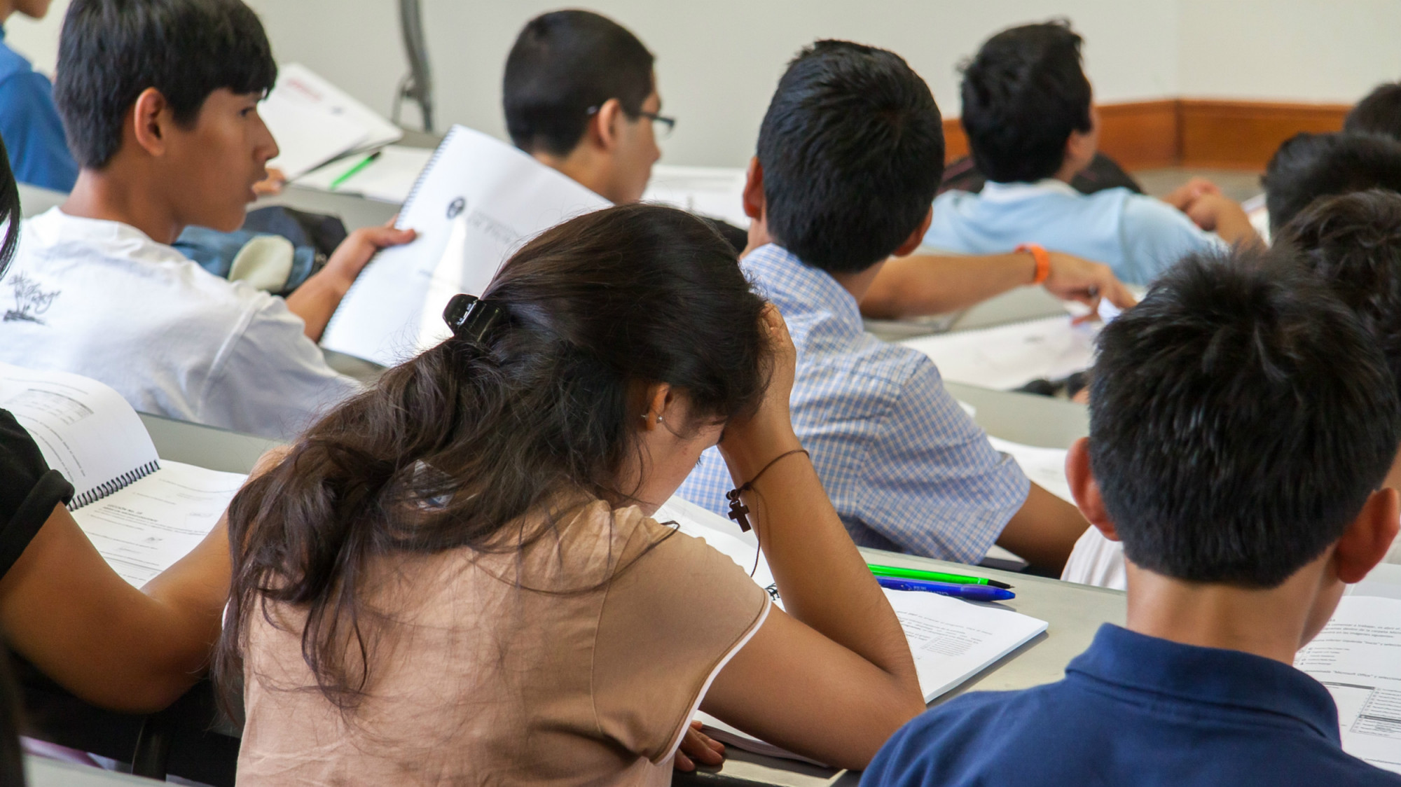
2. PROBLEMÁTICA EN LA UNTELS
7. Dificultad para realizar un seguimiento del progreso
1. Desorganización y dispersión del trabajo
6. Dificultades para preparar currículums y presentaciones profesionales
2. Falta de una herramienta para recibir retroalimentación y monitoreo
5. Problemas de accesibilidad y pérdida de trabajos
3. Desafíos para demostrar competencias y habilidades
4. Falta de herramientas para la colaboración en proyectos grupales

Slide 5

3. SOLUCIÓN: PORTAFOLIO DIGITAL
7. Permite documentar y visualizar el progreso y los logros a lo largo del tiempo.
1. Un portafolio digital centraliza todos los trabajos y proyectos en un solo lugar.
6. Ayuda en la creación con presentaciones claras, con las competencias y logros organizadas.
2. Facilita la retroalimentación continua y estructurada de profesores, compañeros y evaluadores.
5. Ofrece un almacenamiento en la nube, accesible desde cualquier lugar y dispositivo.
3. Proporciona una plataforma para mostrar evidencias.
4. Facilita la colaboración en línea, permitiendo trabajar de manera eficiente y coordinada.

Slide 6
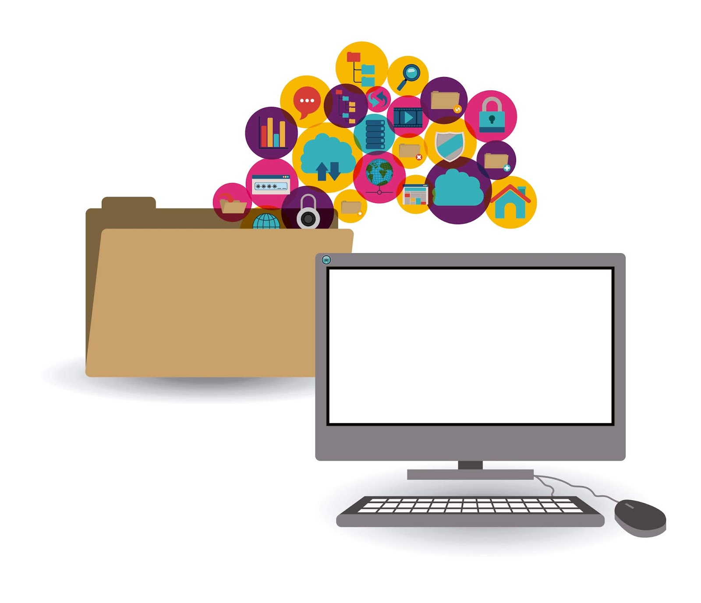
4. QUÉ ES UN PORTAFOLIO DIGITAL
Permite recopilar, organizar y mostrar trabajos y logros en formato digital
Ayuda a preparar un currículum y presentar laos documentos ordenados
Subir evidencias para observar el progreso diario
Promueve la colaboración en proyectos grupales
Mejora la organización, presentación, reflexión y autoevaluación profesional y académica
Facilita el acceso en línea a documentos, videos, audios etc. desde cualquier dispositivo

Slide 7
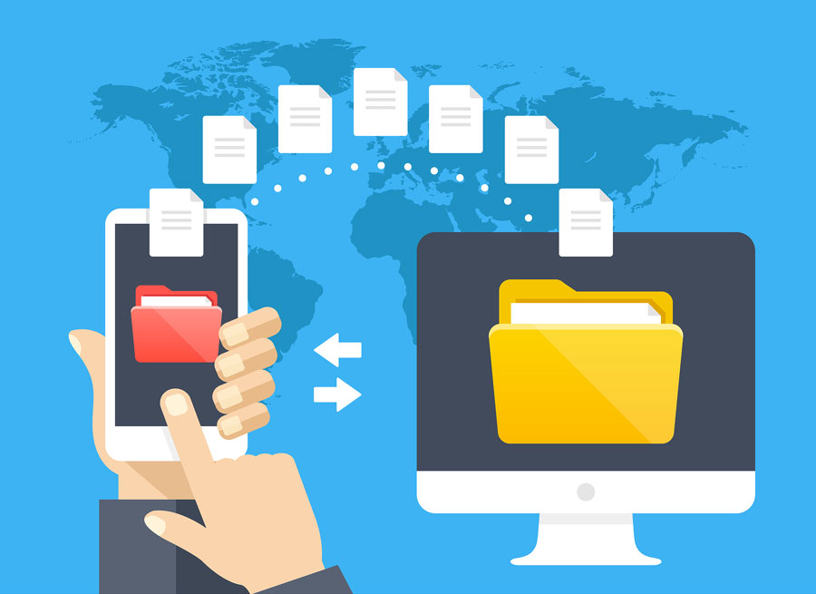
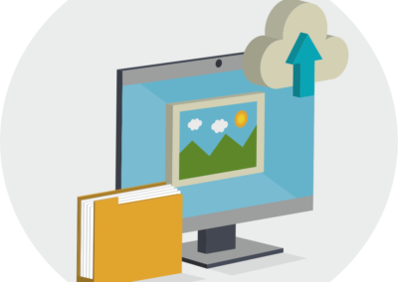
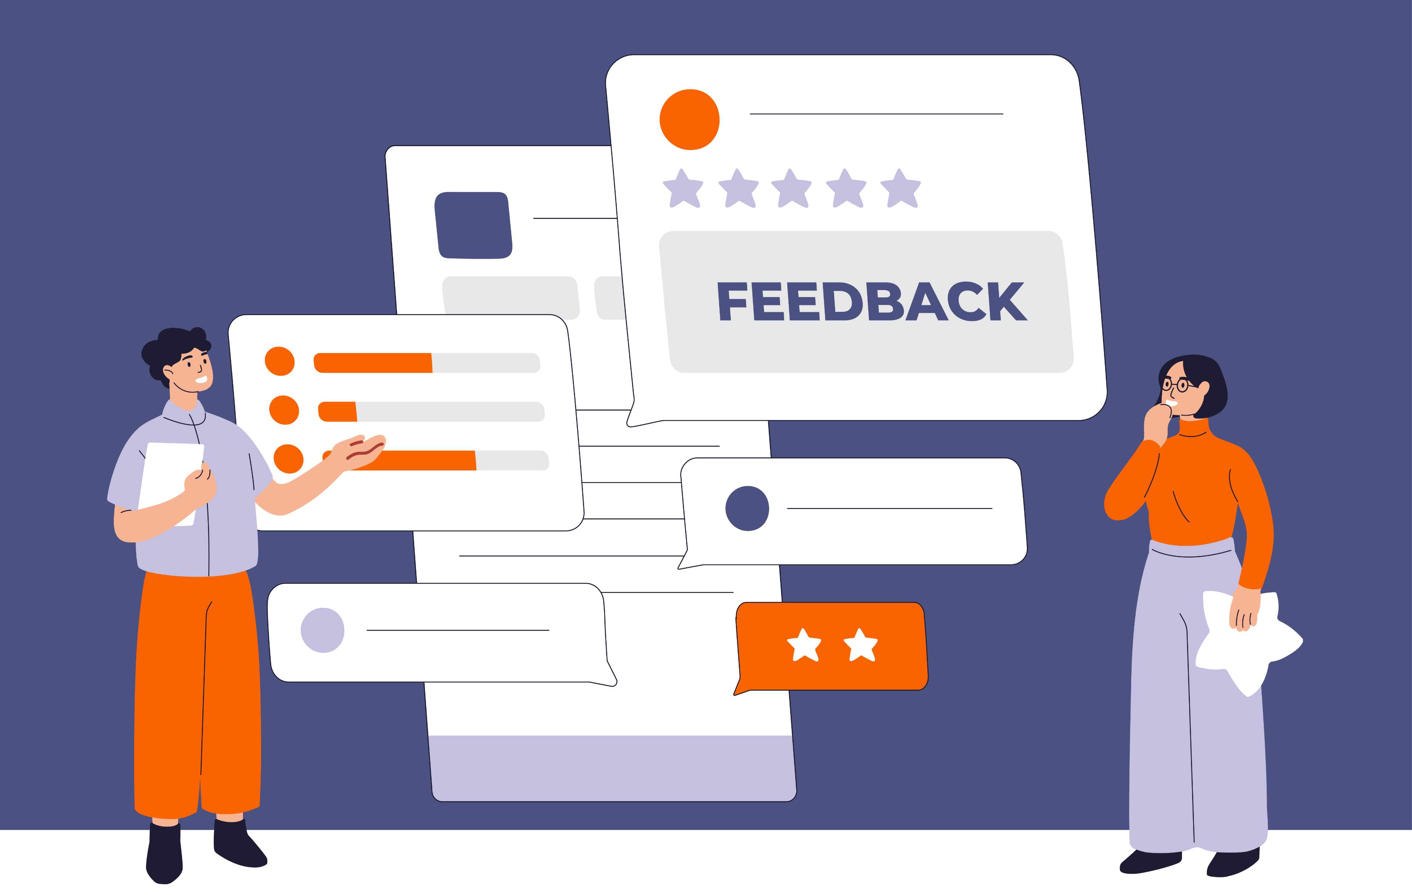
5. OBJETIVOS
Los principales objetivos que buscamos son:
El alumno pueda subir sus evidencias diarias, así el pueda observar su proceso diario.
El alumno pueda almacenar sus documentos importantes en su portafolio digital, creando una biblioteca.
Los profesores puedan monitorear y retroalimentar el trabajo de sus alumnos.

Slide 8
6. BENEFICIOS
Programa gratuito.
La información que vas agregando a tu portafolio es privado.
Cuenta con varios artefactos que te ayudarán en la creación del contenido de tus páginas.
Uso en celular y en computadora, ambos dispositivos están conectados.
Puedes compartir tus colecciones y páginas a tus compañeros o profesores.
Puedes recibir comentarios y retroalimentación de tus trabajos.
Organizar, ordenar y almacenar mejor los documentos, videos, imágenes, etc.
Puedes crear y actualizar diariamente un plan de tareas y un diario de aprendizaje.
Crear un CV en donde puedes ir subiendo tus evidencias.
Crear grupos con compañeros y trabajar en conjunto.

Slide 9



7. INTRODUCCIÓN DEL MAHARA
Aplicación web en código abierto y libre para gestionar ePortafolio y Redes sociales.
Ofrece herramientas para crear y mantener un portafolio digital sobre su formación.
Compartir su contenido con el público, añadirlos como individuos o como miembros de un grupo o comunidad.
Es una palabra Maorí que significa “pensar, pensando, pensado”
1
3
Proveniente de
2
Son los principales desarrolladores y mantenedores del proyecto Mahara desde 2006.
Nueva Zelanda

